Slide 1
加入音訊

Slide 2

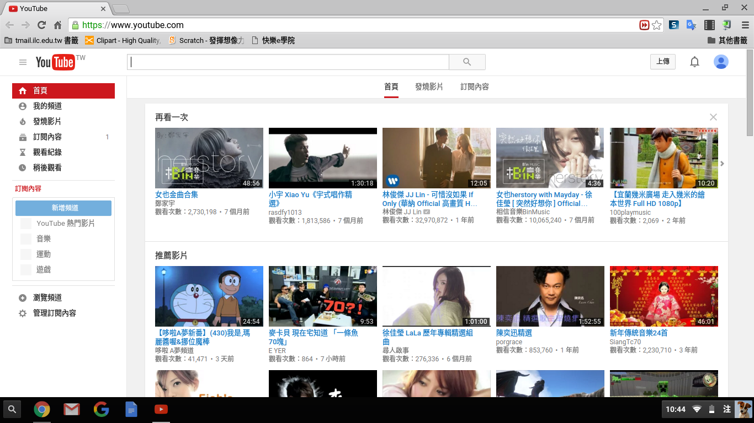
點選帳戶頭像

Slide 3

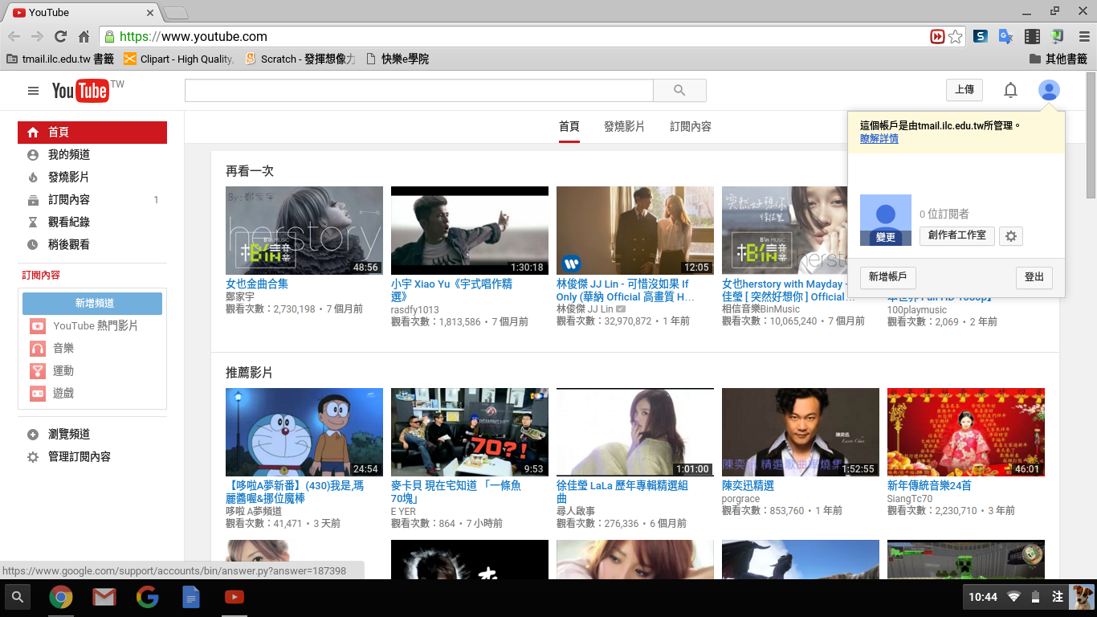
點選「創作者工作室」

Slide 4
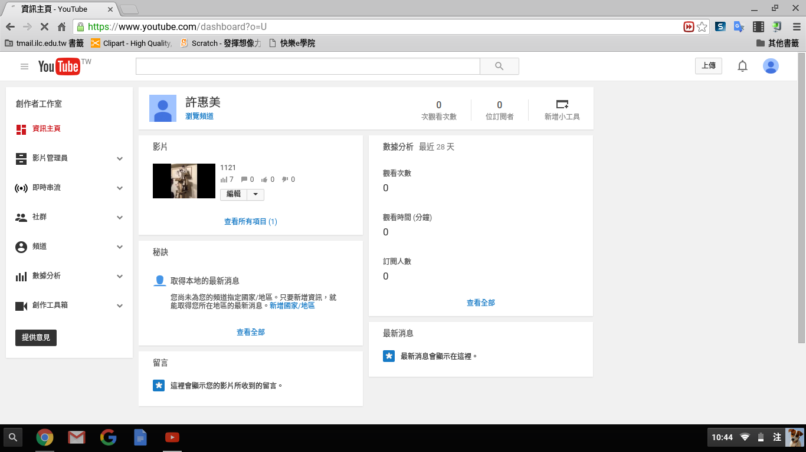

點選「影片管理員」

Slide 5

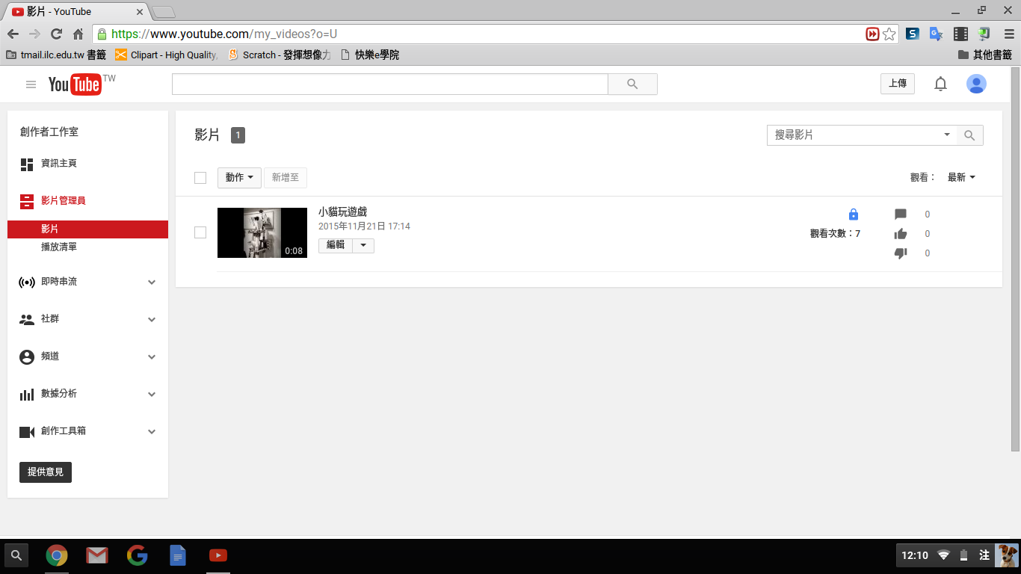
點選「編輯」

Slide 6

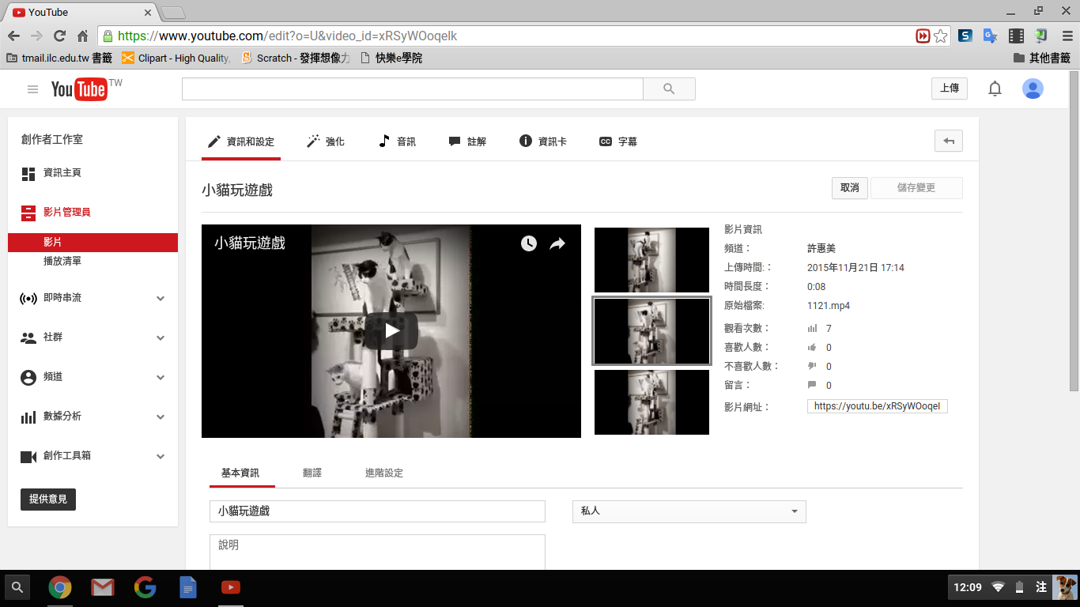
點選「音訊」

Slide 7

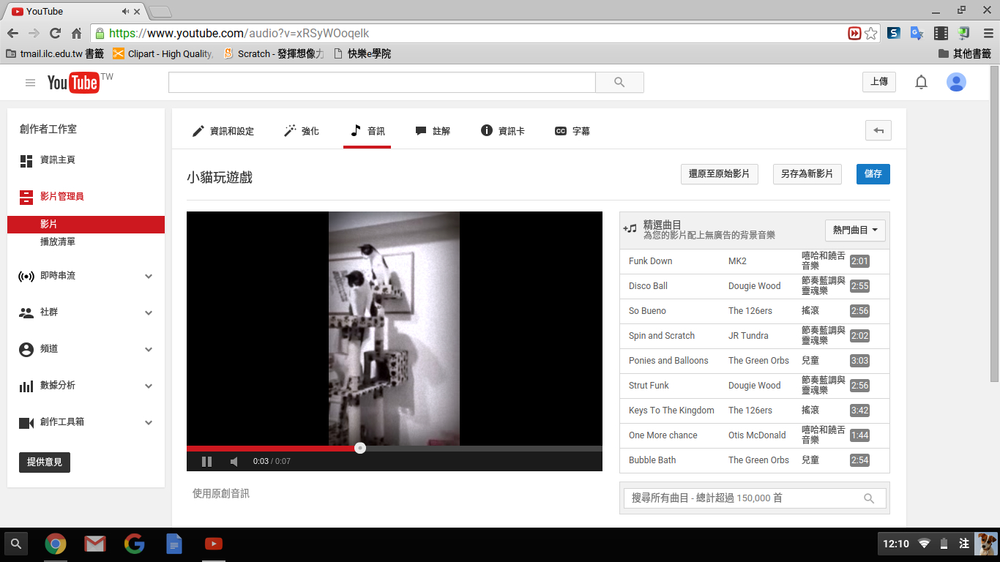
點選「熱門曲目」

Slide 8
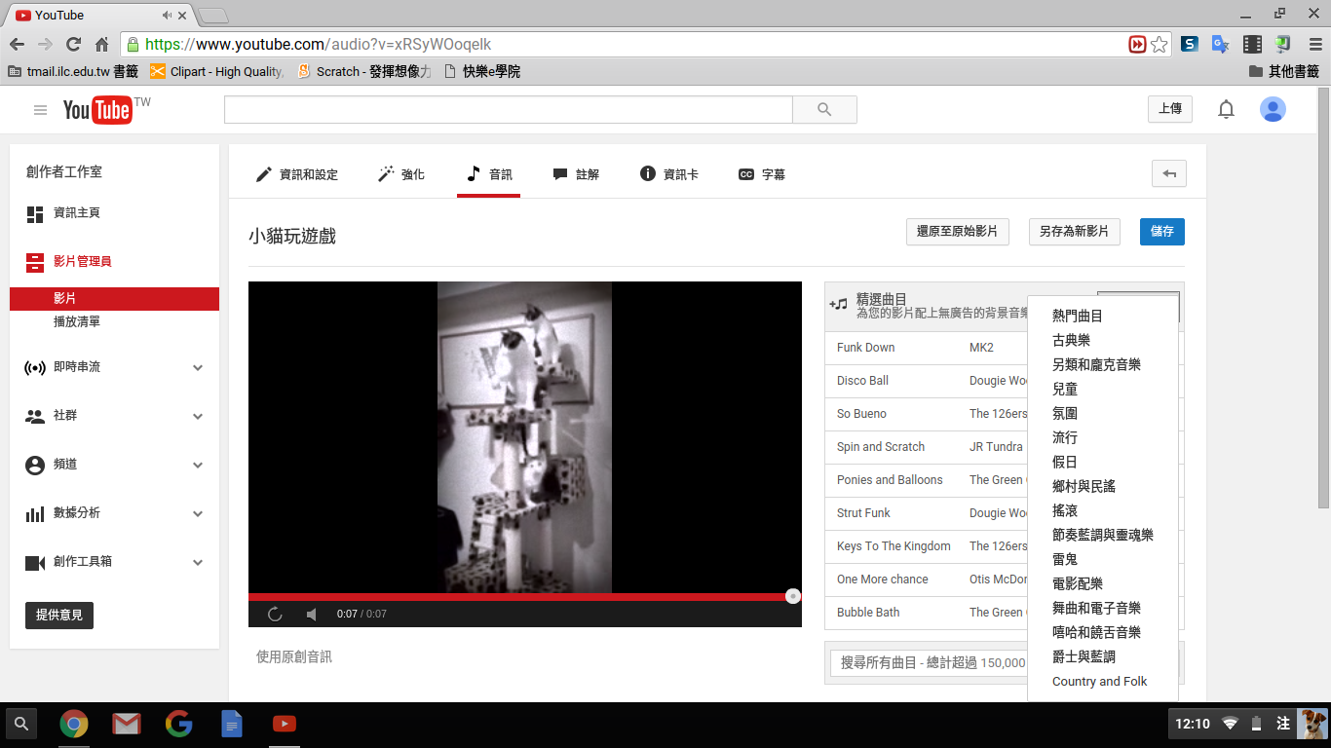

選擇曲目類型

Slide 9
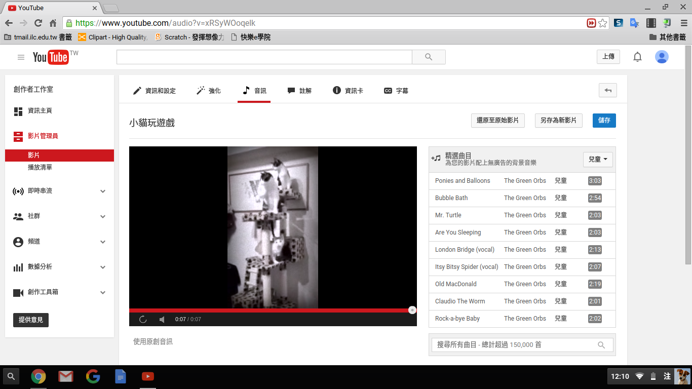

選擇曲目

Slide 10
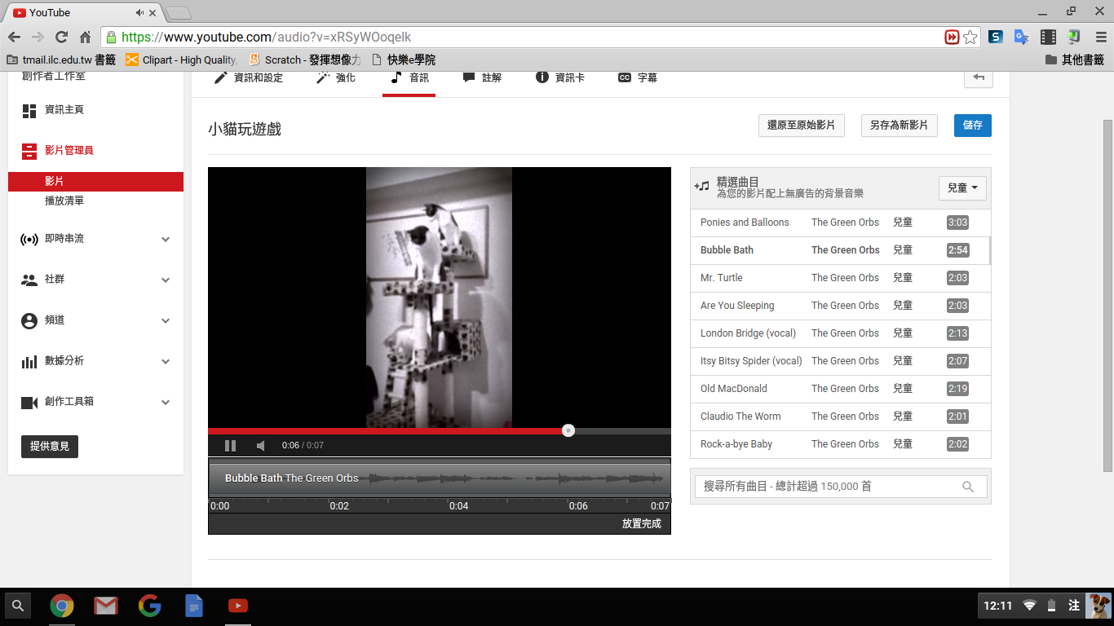

調整音訊

Slide 11

點選「放置完成」

Slide 12
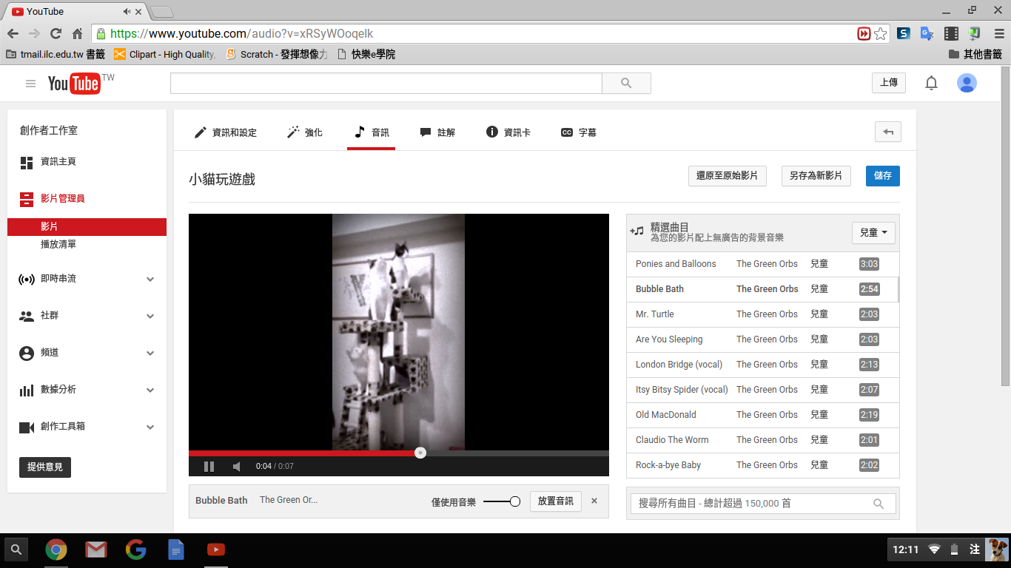
點選「儲存」

